Slide 1

BỘ CÔNG THƯƠNG
TRƯỜNG CAO ĐẲNG KỸ THUẬT CAO THẮNG
KHOA CÔNG NGHỆ THÔNG TIN
Đồ Án Tốt Nghiệp
Đề tài: XÂY DỰNG WEBSITE BÁN ĐIỆN THOẠI DI ĐỘNG
GVHD: Trần Trung Nguyên
Lớp: CDTH17PMB
SVTH: Lê Hồng Lâm Trường_0306171206
Đỗ Anh Tú_0306171212

Slide 2


Nội Dung Chính
1
Đặt vấn đề
2
Giới thiệu mục đích của đề tài
3
Phân tích và thiết kế hệ thống
4
Demo chương trình
5
Tổng kết và hướng phát triển đề tài

Slide 3
Đặt vấn đề
Sự phát triển và phổ biến của Internet
Nhu cầu mua sắm online ngày càng nhiều và trở nên phổ biến ở Việt Nam
Điện thoại di động là một trong những mặt hàng được người tiêu dùng yêu thích, có tỷ lệ mua cao
Từ những vấn đề đó, việc xây dựng website bán điện thoại di động là cần thiết đối với các cửa hàng và doanh nghiệp kinh doanh

Slide 4
Mục đích của đề tài
Xây dựng website bán điện thoại di động:
Đầy đủ các chức năng cơ bản cần có của 1 trang web thương mại điện tử
Trang quản trị: giúp quản trị viên dễ dàng quản lý trang web

Slide 5
Phân tích và thiết kế hệ thống
Phạm vi chương trình: Xây dựng các chức năng nghiệp vụ đề ra gồm trang bán hàng và trang quản trị (admin)
Các chức năng của trang bán hàng:
Tìm kiếm sản phẩm
Xem sản sản phẩm
Xem thông tin sản phẩm
Mua hàng - đặt hàng - xóa - cập nhập giỏ hàng
Thanh toán đơn hàng, theo dõi đơn hàng

Slide 6
Phân tích và thiết kế hệ thống
Các chức năng của trang quản trị (admin):
Quản lý sản phẩm, loại sản phẩm, nhà sản xuất
Quản lý khách hàng
Quản lý đơn hàng
Quản lý bình luận

Slide 7
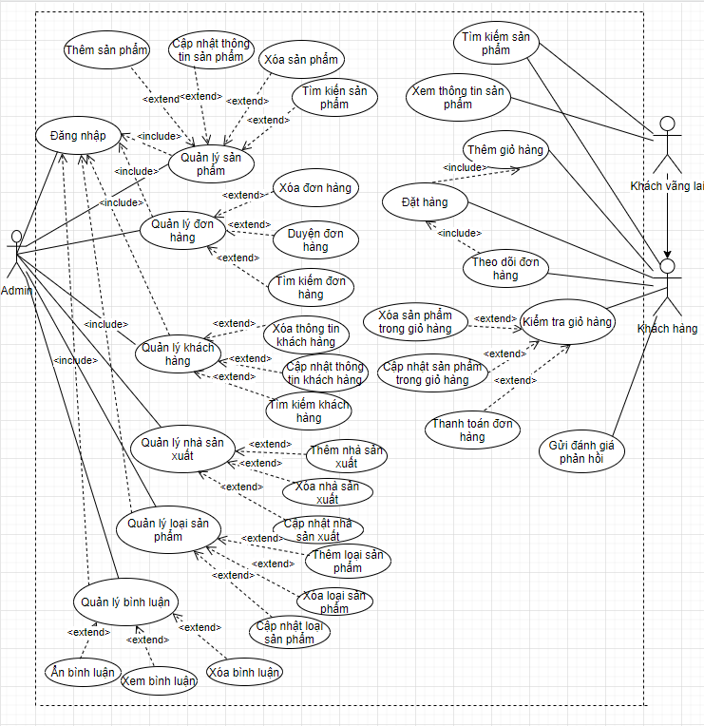
Phân tích và thiết kế hệ thống
Use case

Slide 8
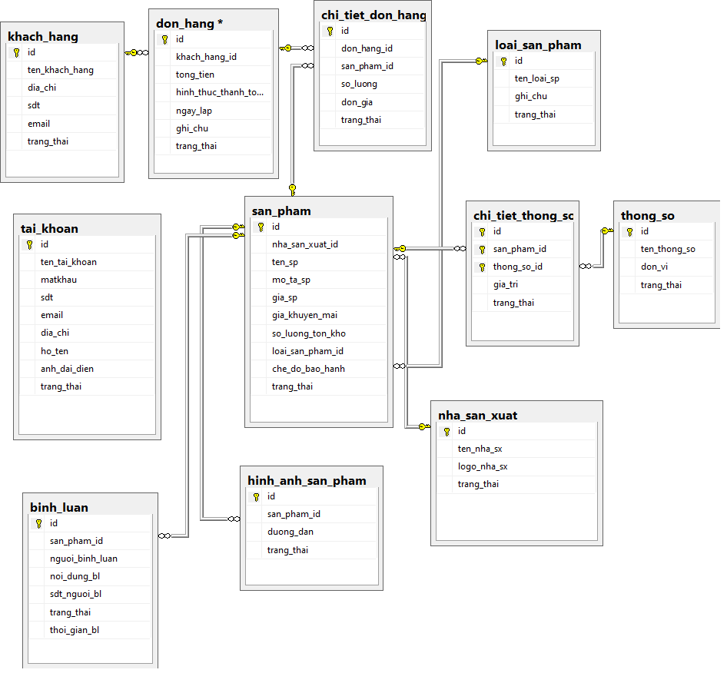
Phân tích và thiết kế hệ thống
Cơ sở dữ liệu

Slide 9
Công cụ phát triển
Ngôn ngữ lập trình: PHP
- Cơ sở dữ liệu: MySQL
- Công cụ hỗ trợ: Visual Studio Code, Sublime Text, Xampp, Github, Trello
Lập trình theo mô hình: MVC (sử dụng Framework Laravel).

Slide 10
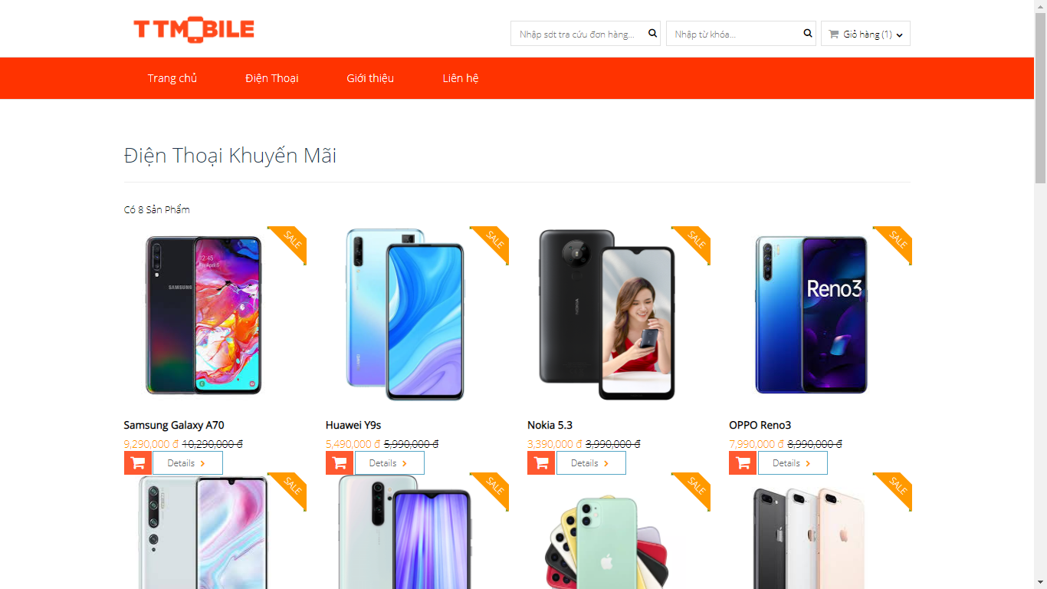
Demo chương trình
Giao diện trang chủ của trang bán hàng

Slide 11
Tổng kết
Kết quả đạt được
Giao diện thân thiện, dễ sử dụng
Hoàn thiện các chức năng cơ bản và cần thiết cho nhu cầu quản lý và bán hàng
Hạn chế của đề tài:
Còn nhiều thiếu sót ở chức năng thống kê
Giao diện trang bán hàng chưa thật sự bắt mắt
Trong quá trình thực hiện đồ án còn nhiều sai sót phải mất nhiều thời gian để sửa lỗi

Slide 12
Hướng phát triển đề tài
Cập nhật nhiều sản phẩm đa dạng phong phú
Nâng cao chất lượng của website về mặt giao diện và chức năng
Nâng cấp dữ liệu và tăng cường tính bảo mật của dữ liệu
Xây dựng trang web chuẩn SEO
Tăng độ phổ biến của website

Slide 13
CẢM ƠN QUÝ THẦY CÔ ĐÃ LẮNG NGHE

